Slide 1
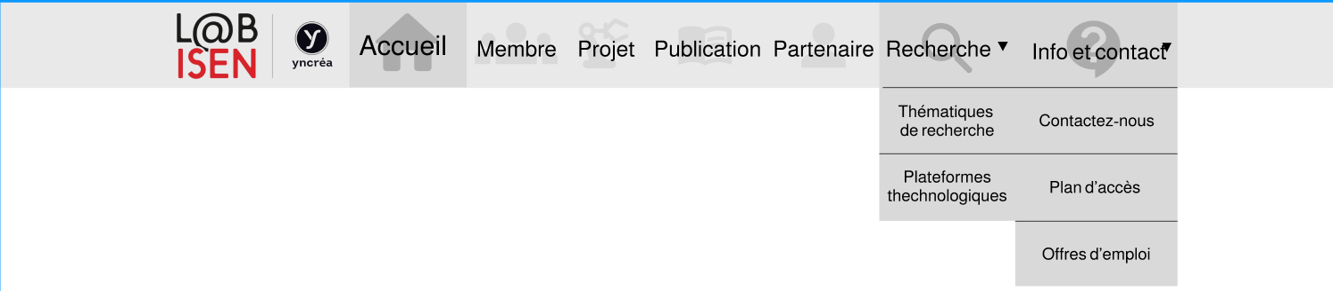
Projet HTML CSS

Slide 2
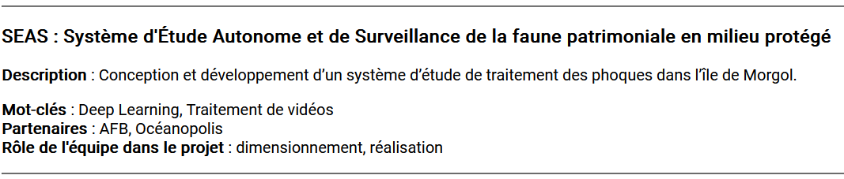
Partie HTML
image
Mise en forme
Travail en coordonné avec le CSS

Slide 3
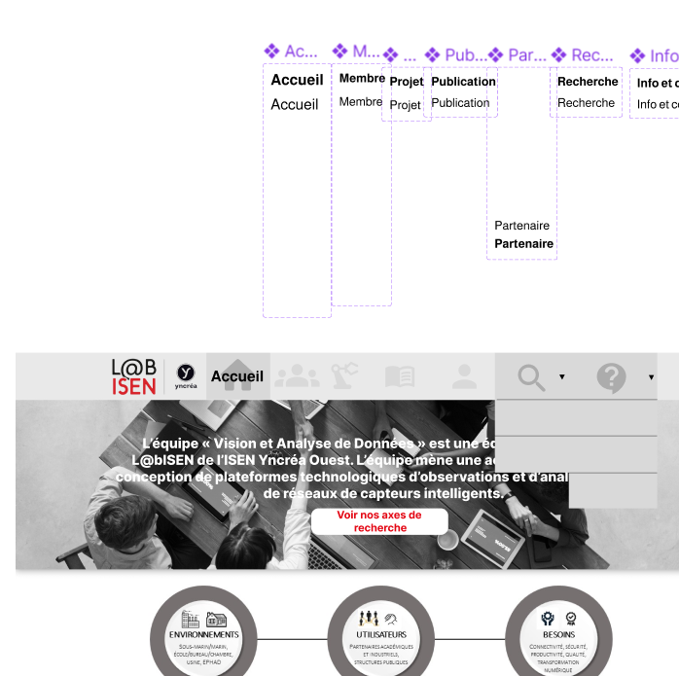

Partie Figma
Présentation
Ce qui m'a plus
Mes difficultés

Slide 4

Partie CSS
Problème de grid sur la nav bar (background ne fait pas la longueur souhaiter
Difficulté sur sa mise en place

Slide 5
Conclusion
Merci d'avoir écouté

